Slide 1
Комплексный чертёж детали №1
Выполнил ученик
МБОУ "СОШ школы №3 р. п. Линёво" 9 "Б" класса
Баскаков Артём

Slide 2
Задание:
Мне задали в школе начертить комплексный чертёж одной из деталей на выбор и сделать к нему презентацию с процессом создания, для того чтобы меня допустили к ГИА.

Slide 3
Цель: начертить комплексный чертёж детали
Задачи:
Начертить рамку с таблицей
Снять размеры с выбранной детали
Начертить 3 проекции детали
Начертить изометрическую проекцию
Отмыть чертёж природными материалами
Заполнить таблицу

Slide 4
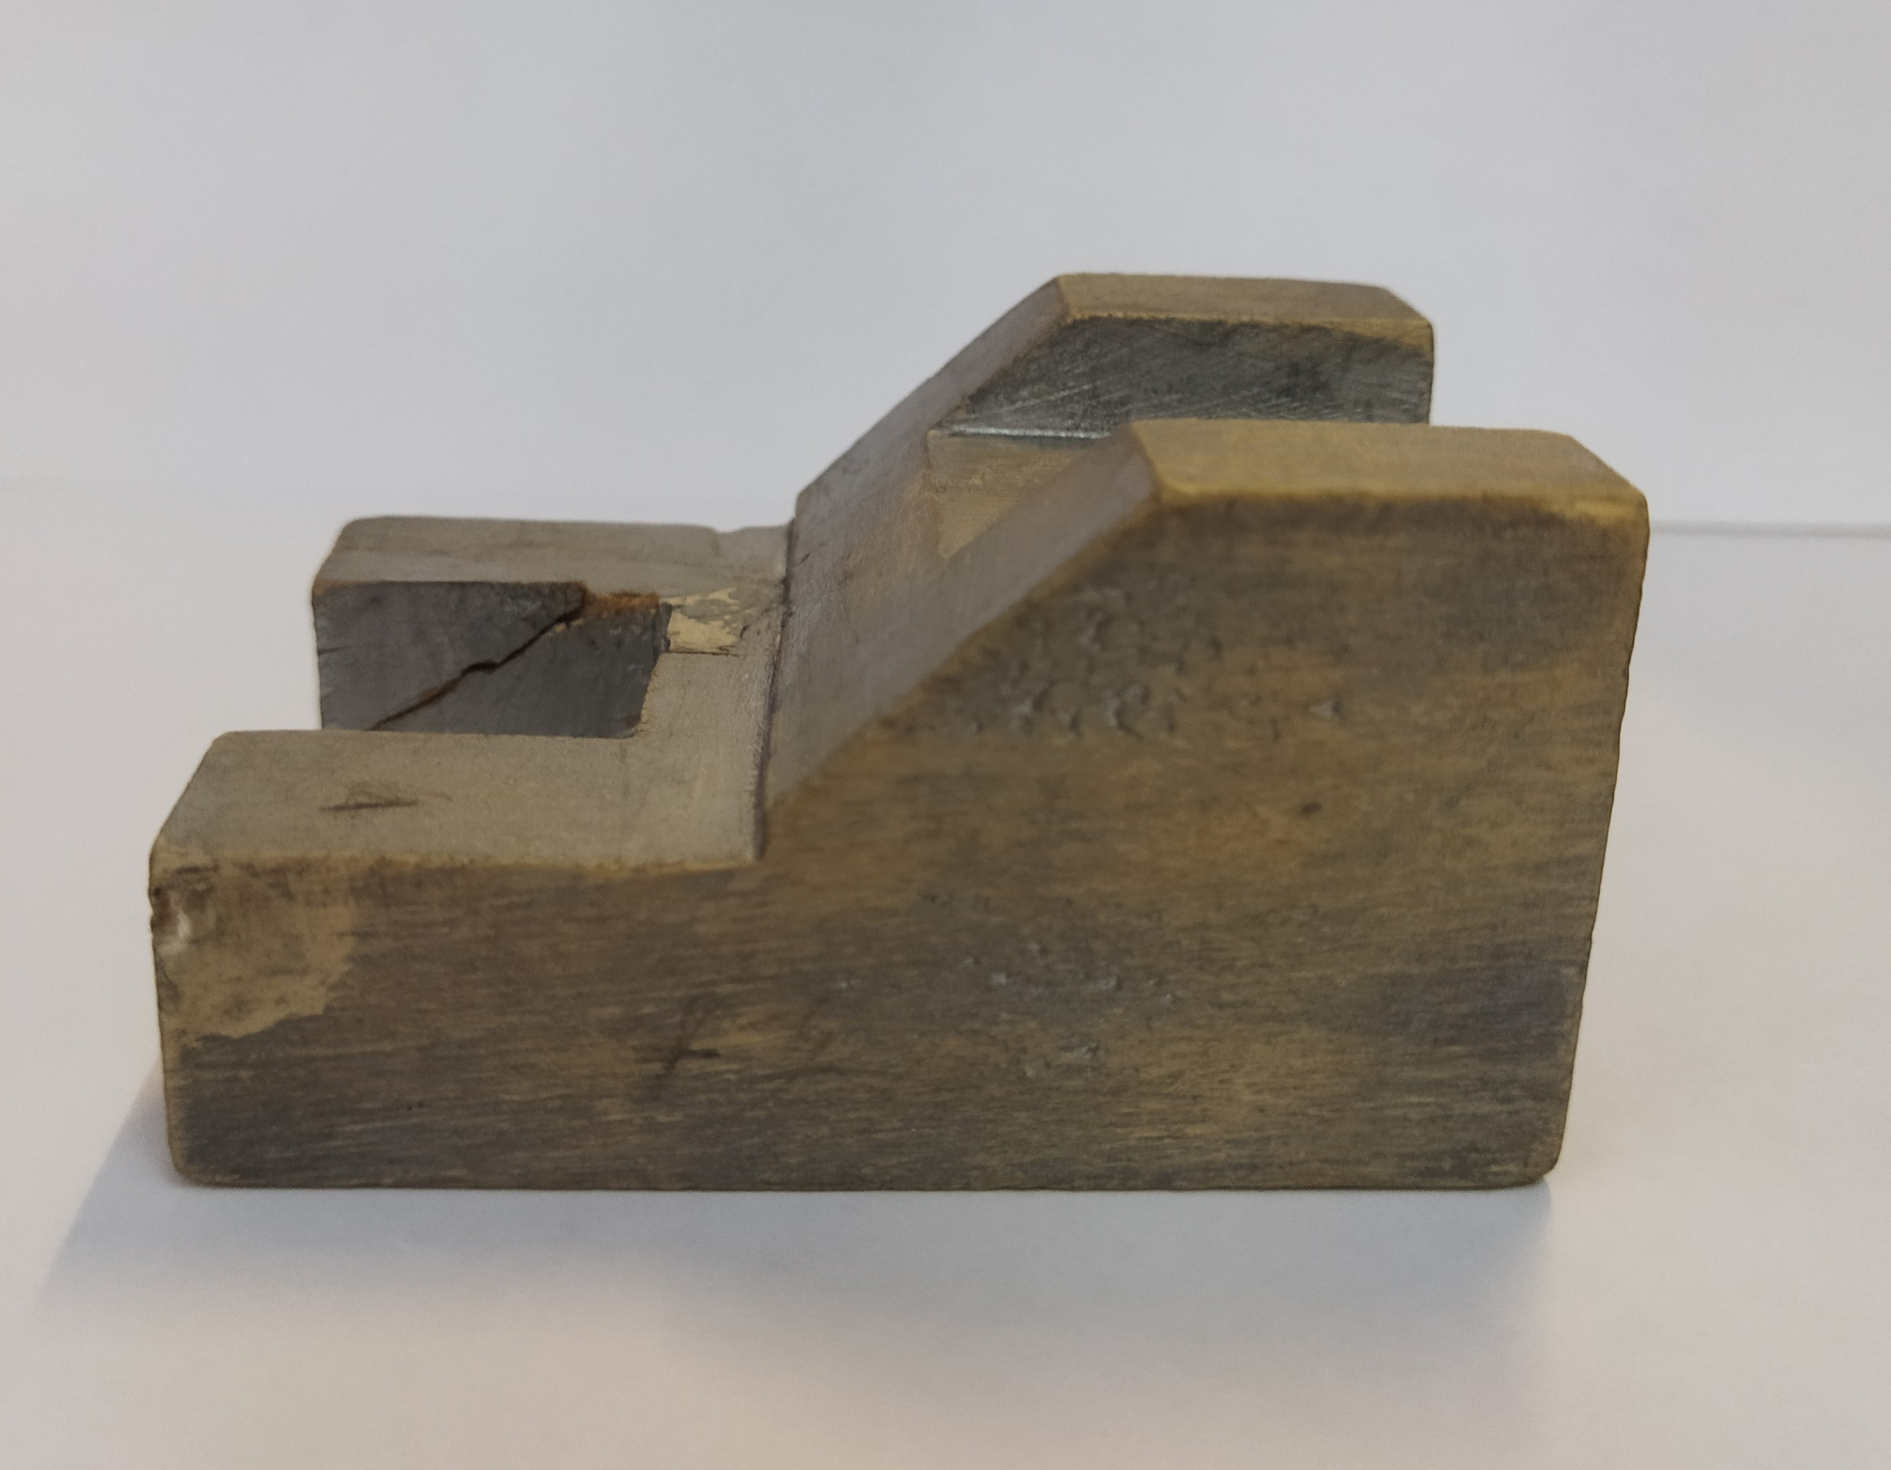
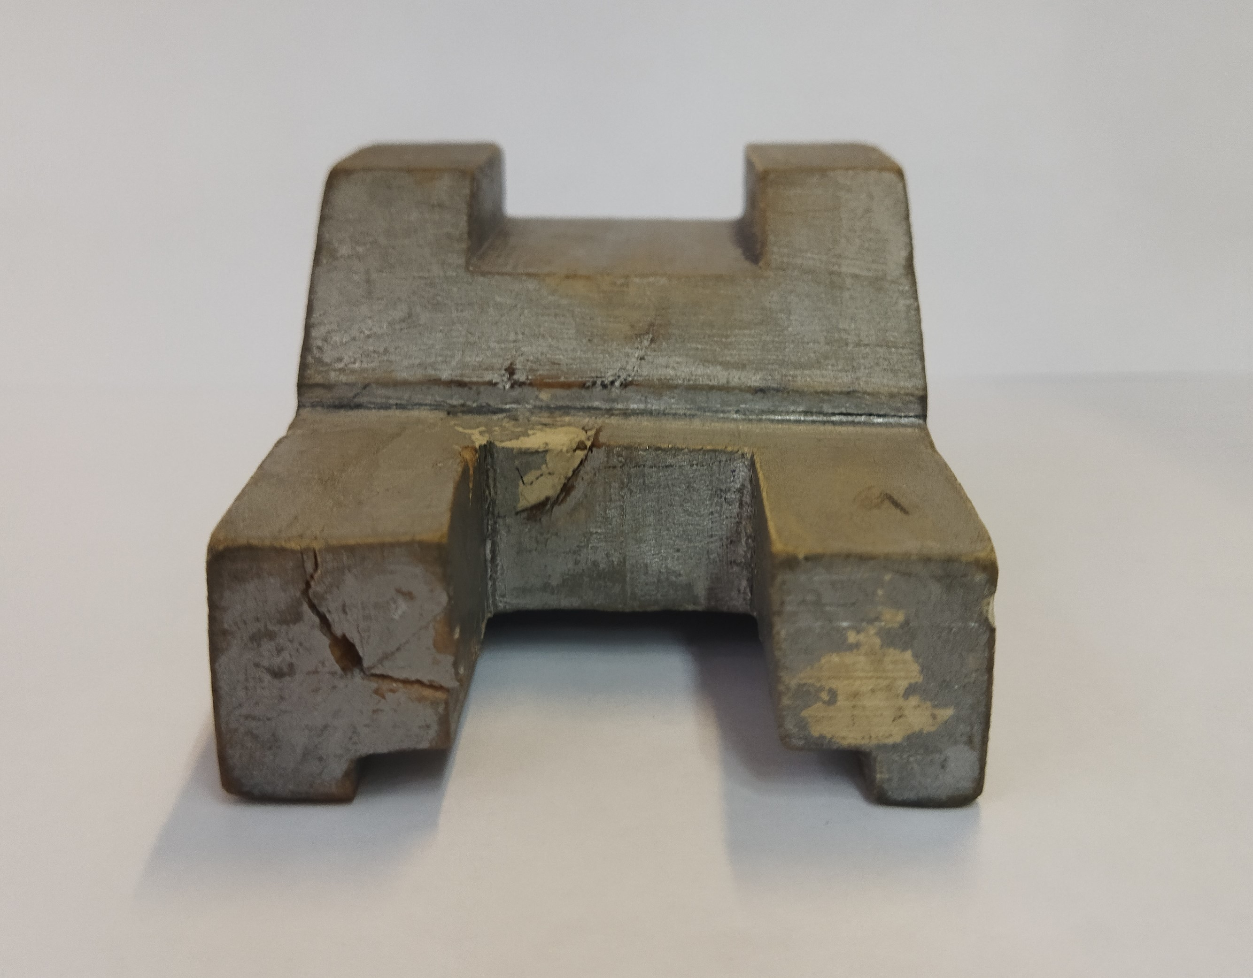
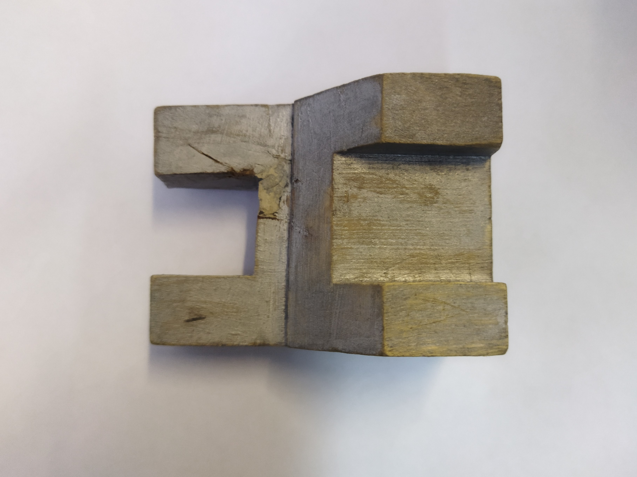
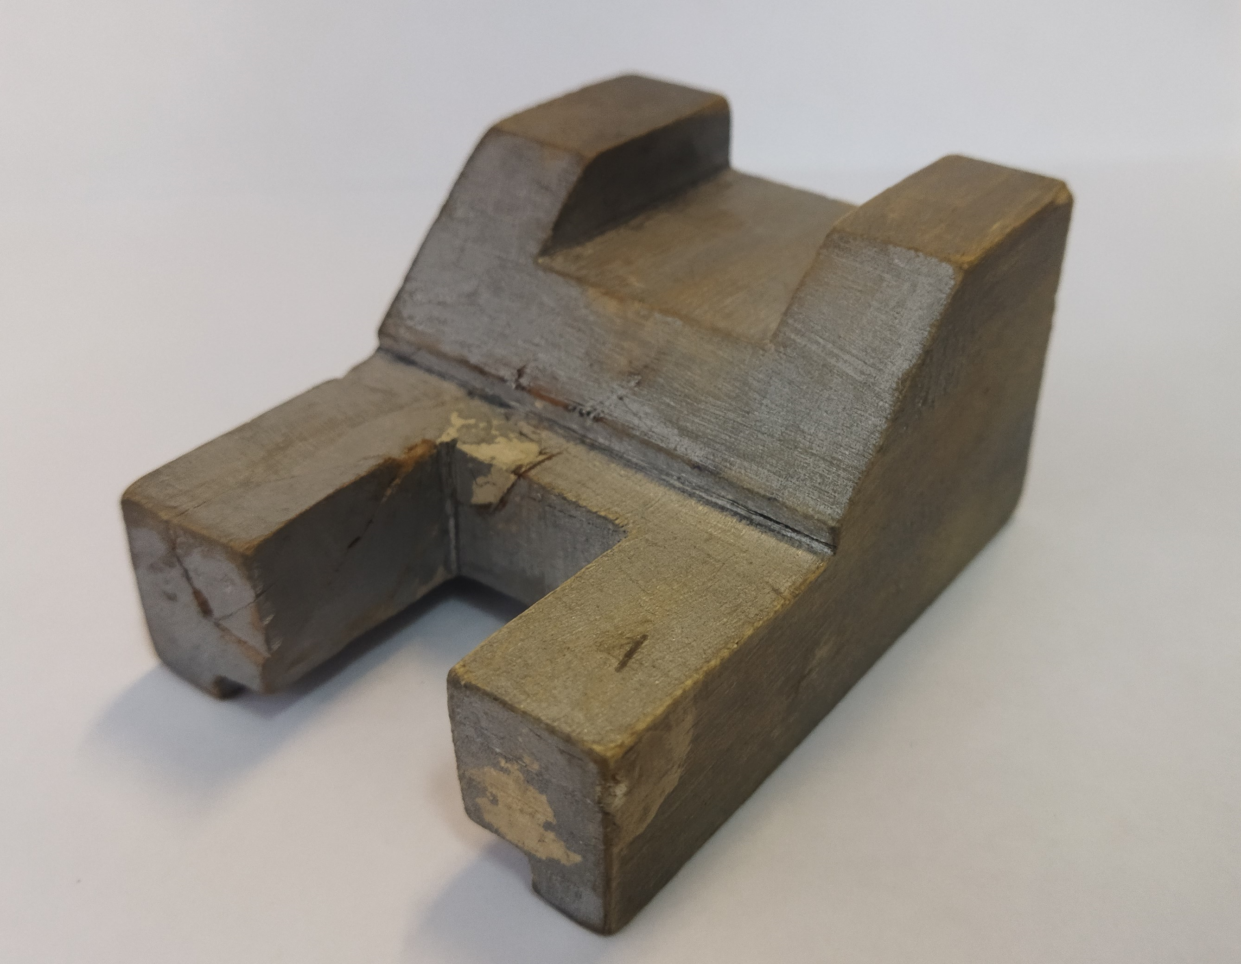
Фото детали №1(Дерево):

Slide 5
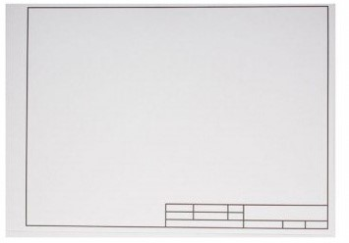
Оформления чертежа
Я взял лист А4 с готовыми рамкой и таблицей от фирмы "Пифагор"

Slide 6
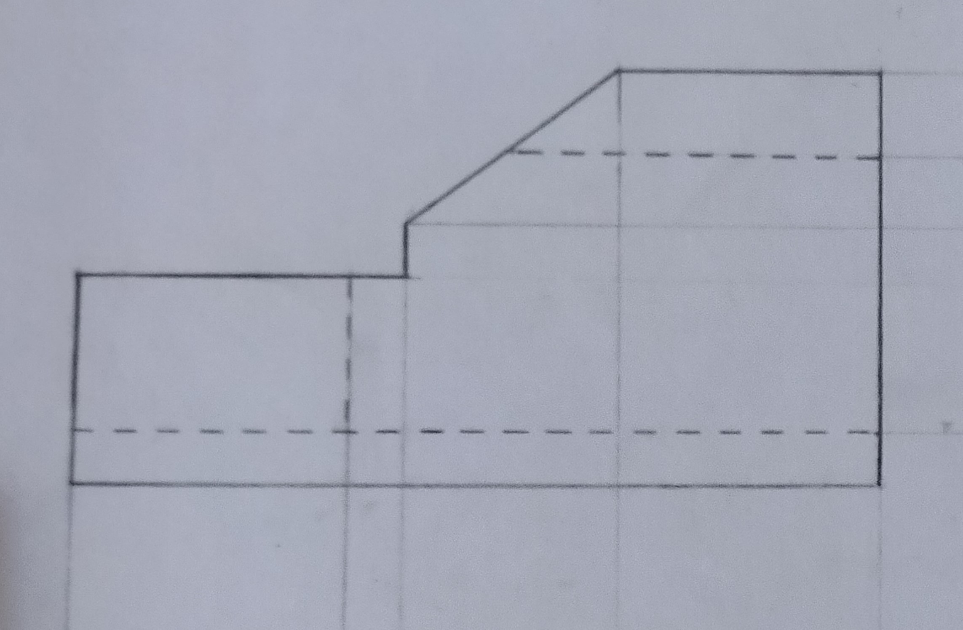
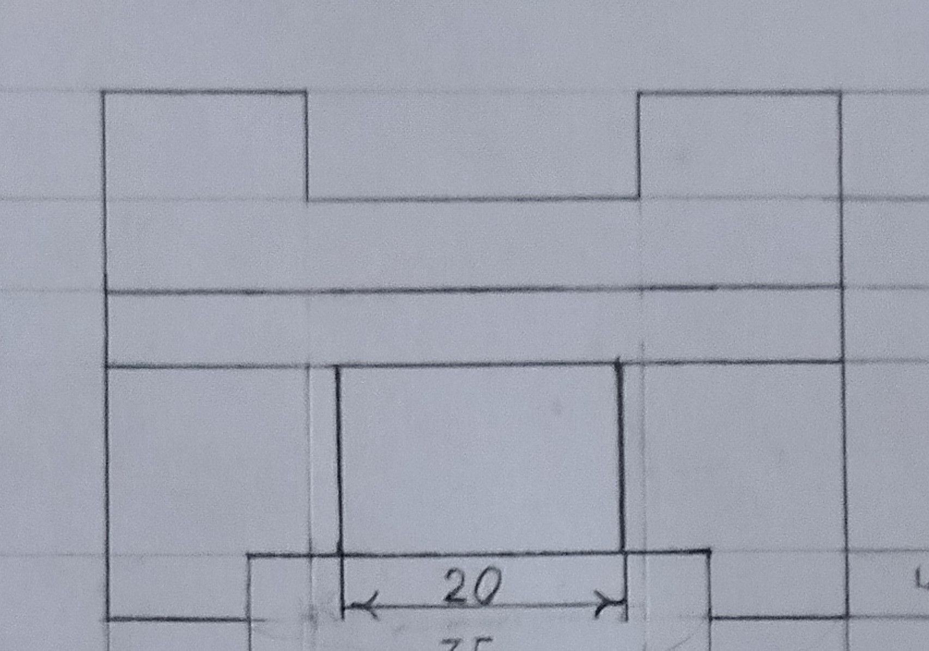
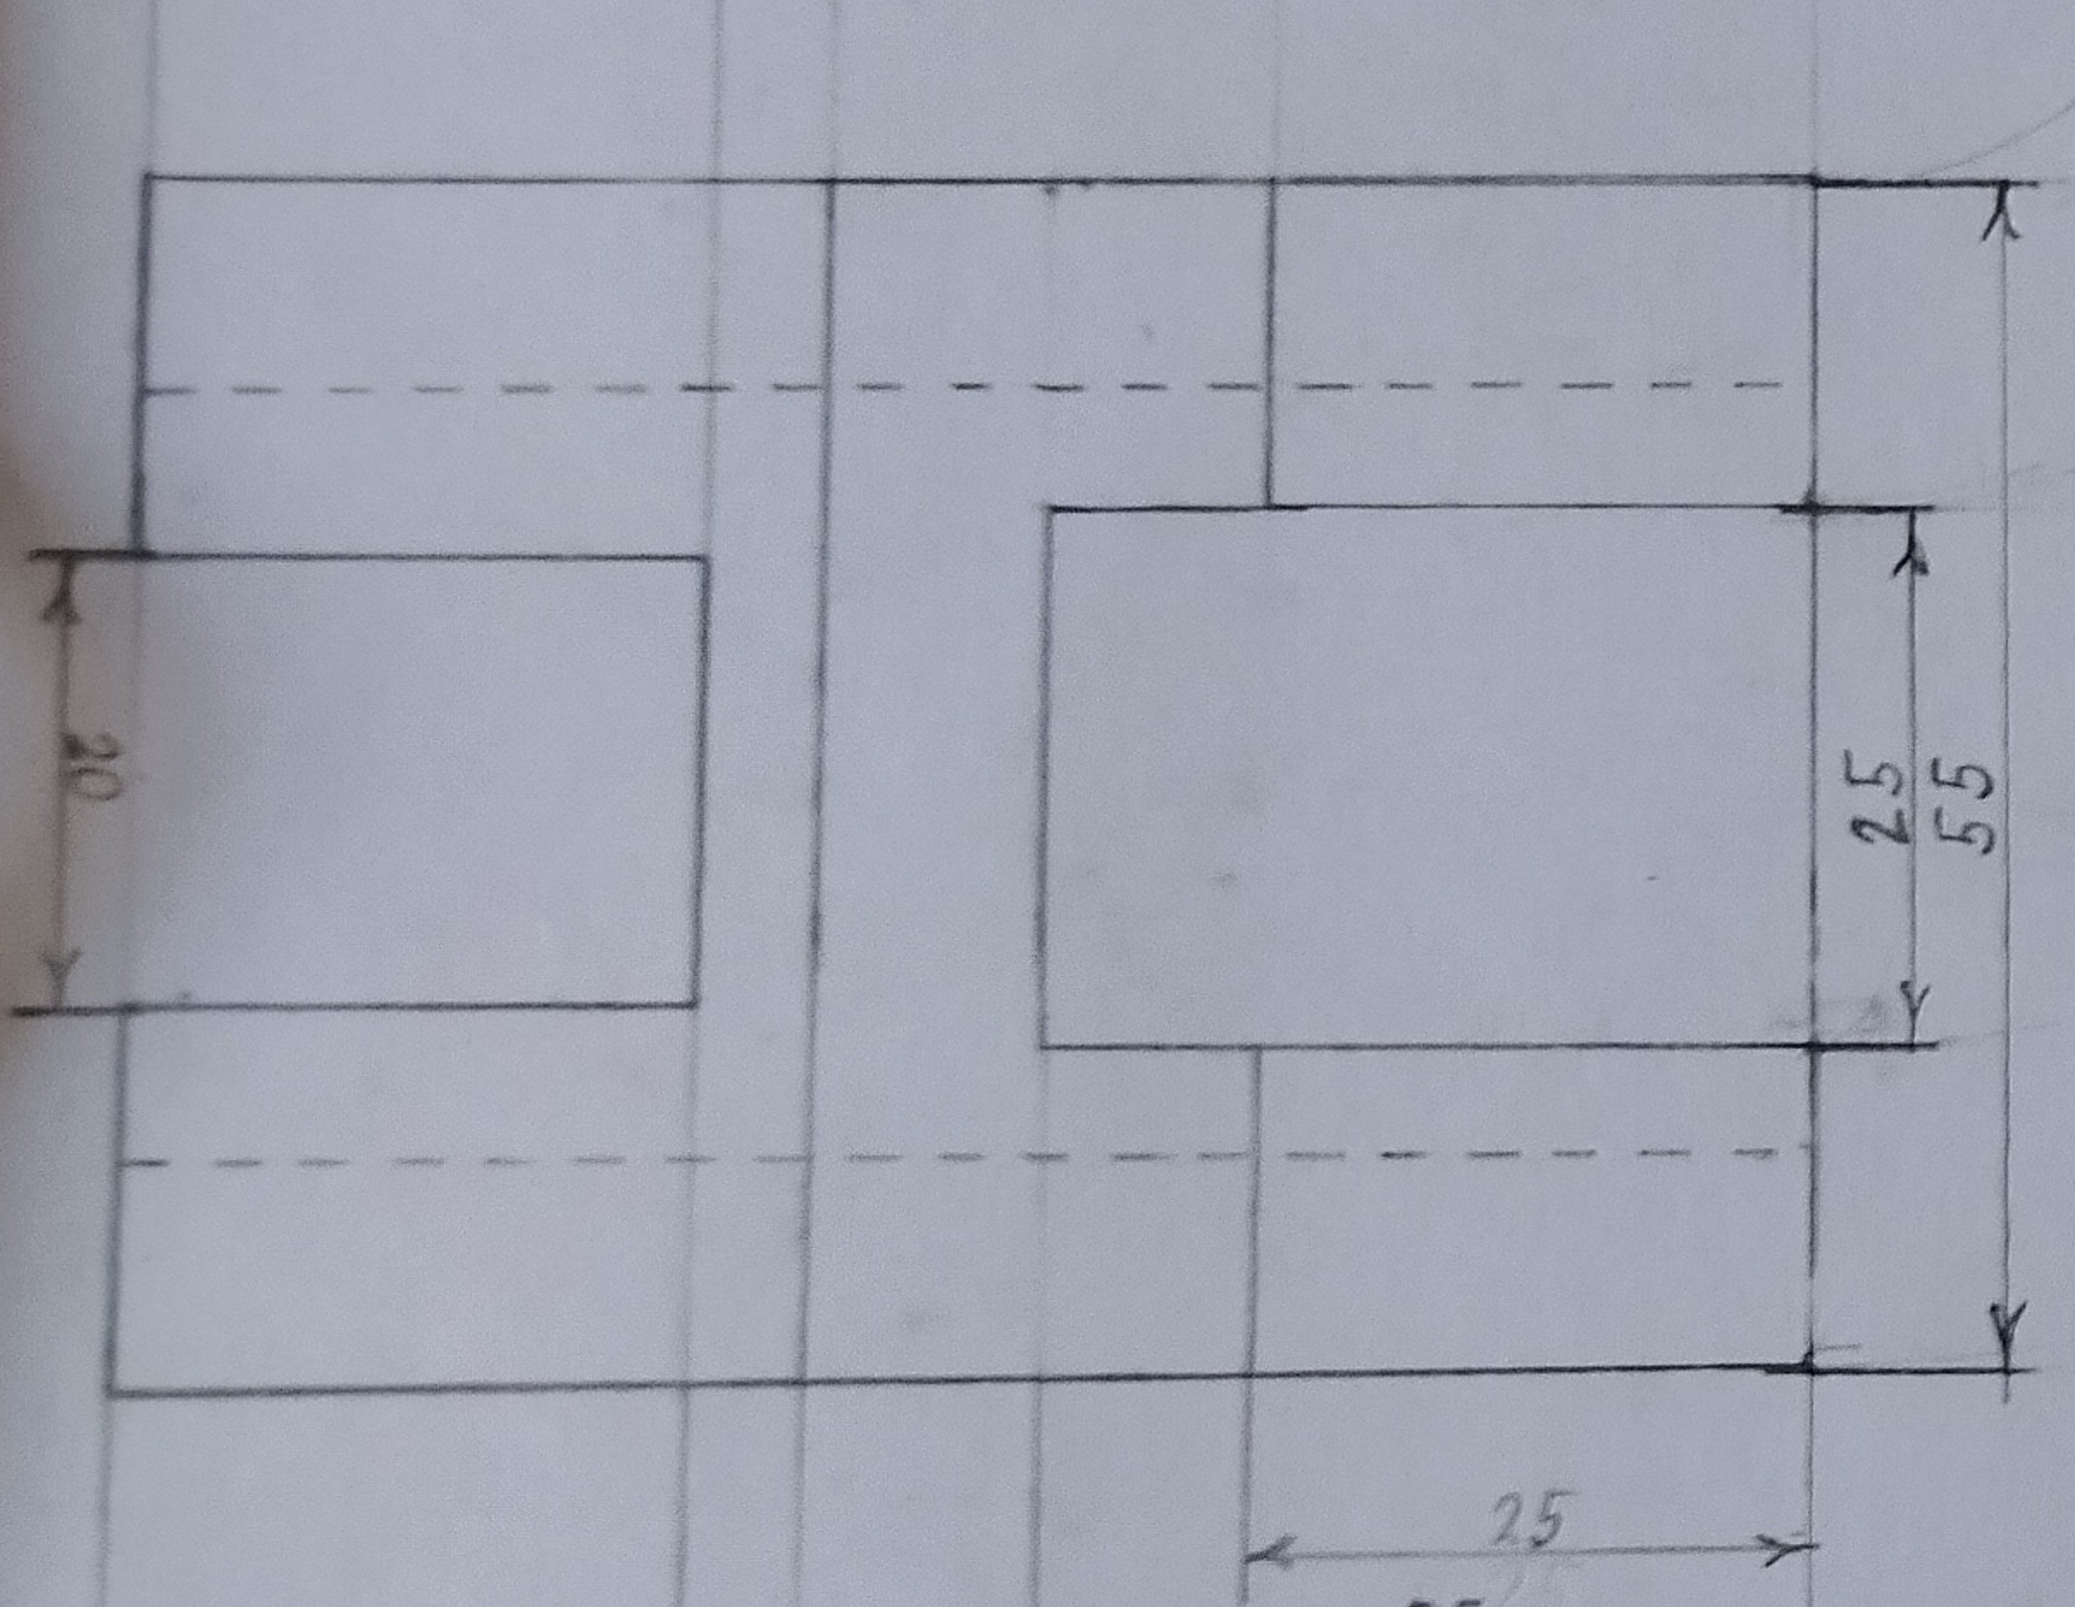
Проецирование детали на 3 плоскости
Расчертим 3 проекции: фронтальная проекция(вид спереди), профильная проекция(вид сбоку), горизонтальная проекция(вид сверху).
Фронтальная проекция
Профильная проекция
Горизонтальная проекция

Slide 7
Наглядное изображение детали (изометрия)
Начертим наглядное изображение детали (изометрию):
Начертим 3 оси: x, y, z.
По размерам начертим деталь
Отметим невидимую часть детали пунктирной линией
Смоем изометрию природными материалами (я использовал растворённый в тёплой воде кофе)
Сделаем штриховку

Slide 8
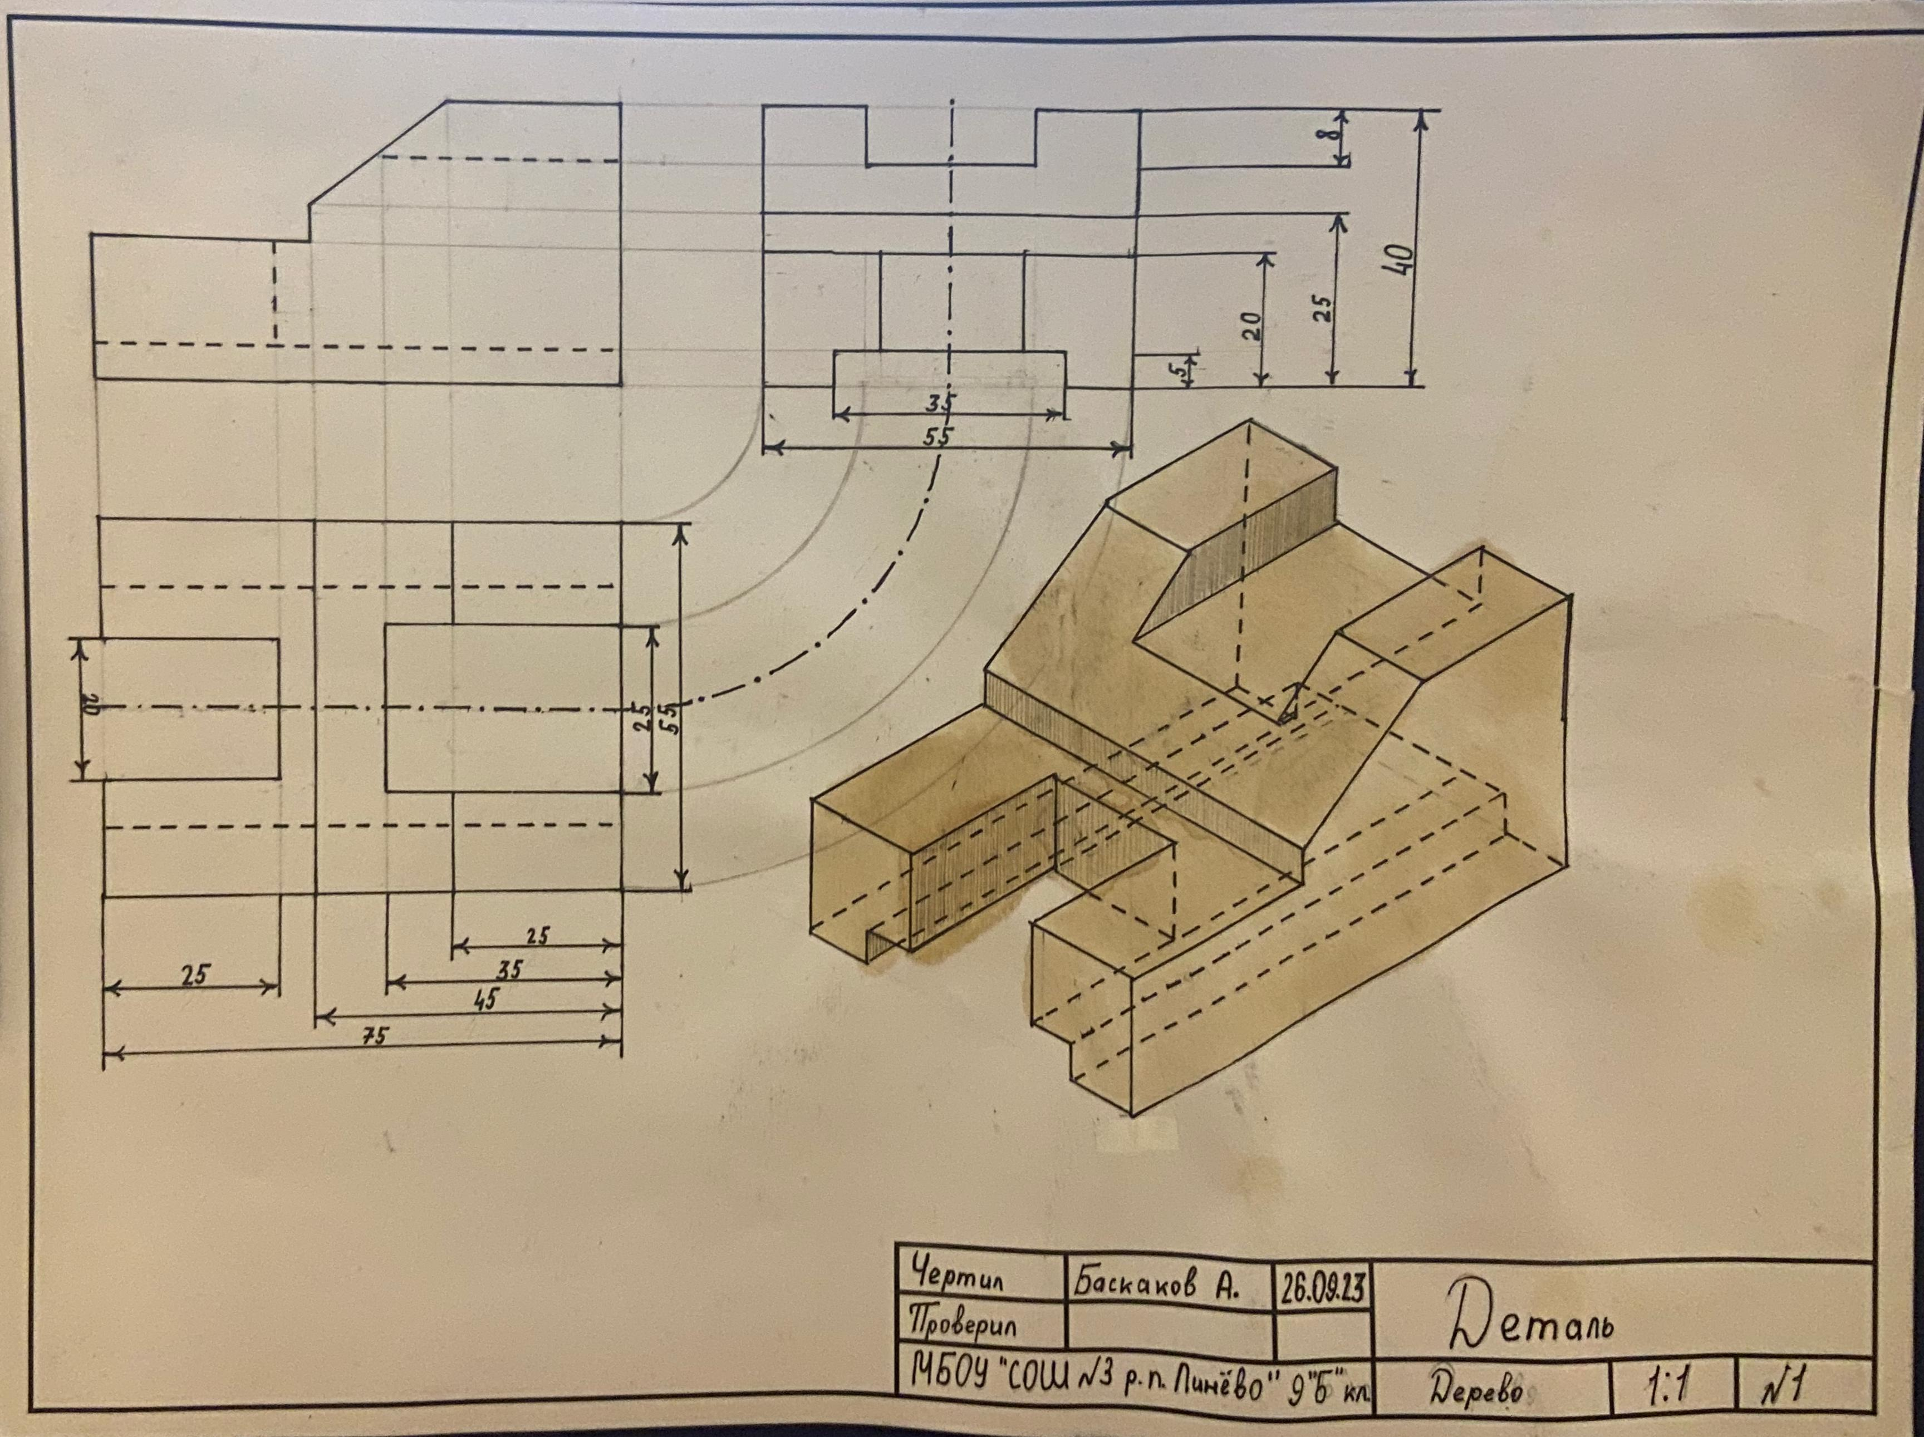
Комплексный чертёж с отмывкой природными материалами:

